Slide 1
Savany
Zeměpis
6. ročník

Slide 2
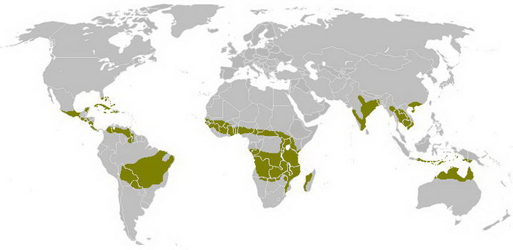
savany

Slide 3
Poloha:
Leží mezi rovníkem a obratníkem (od rovníku klesá množství srážek) ve střídavě vlhkém tropickém podnebném pásu
východní Afrika, Jižní Amerika, vnitrozemí Austrálie (travnaté pláně s rozptýlenými stromy)

Slide 4
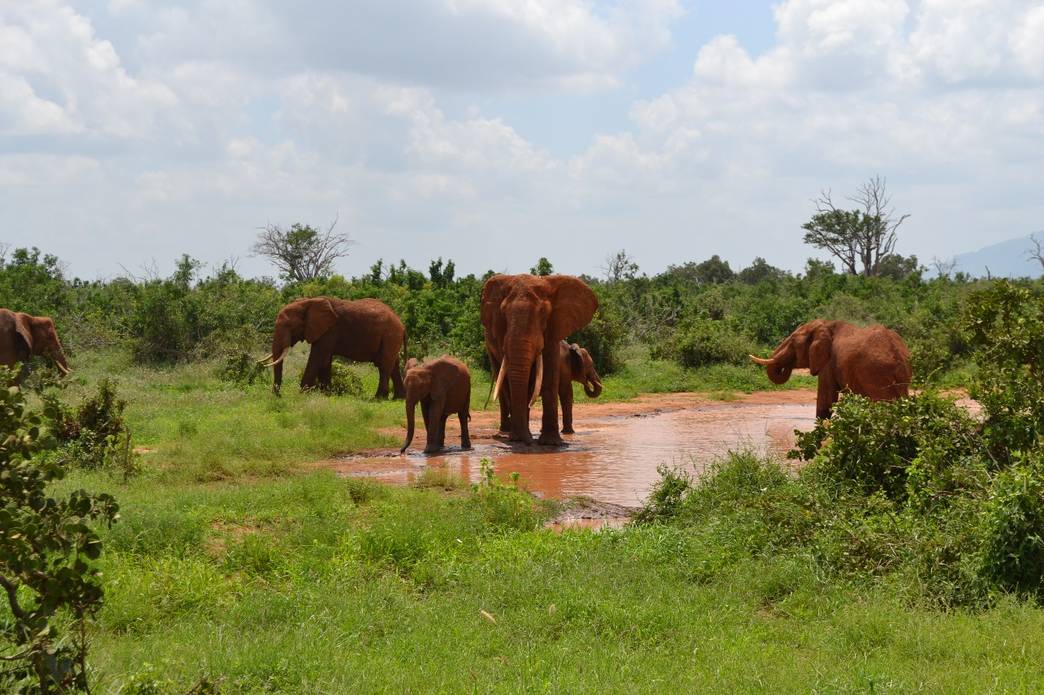
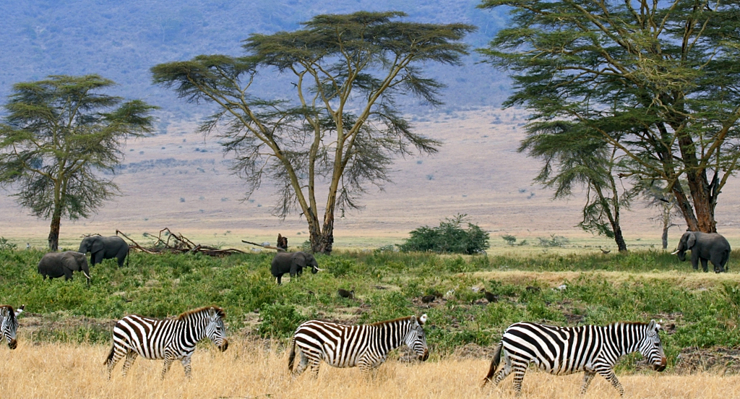
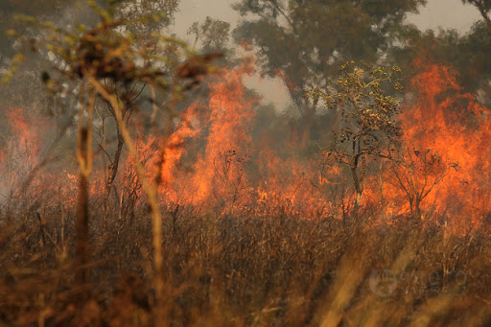
Podnebí:
teplé, střídají se období dešťů a sucha
Letní období dešťů (záplavy)
Zimní období sucha (požáry)

Slide 5
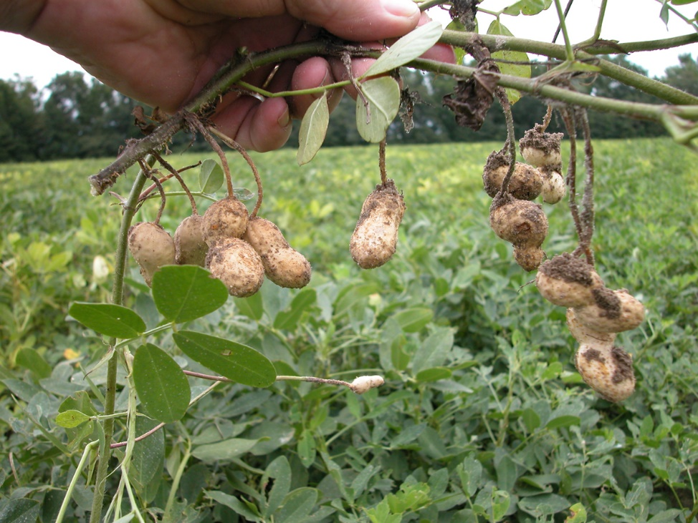
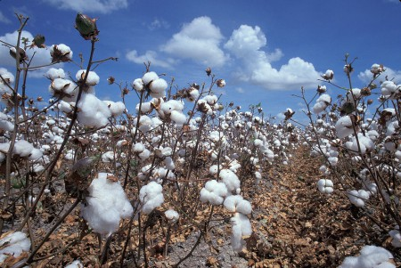
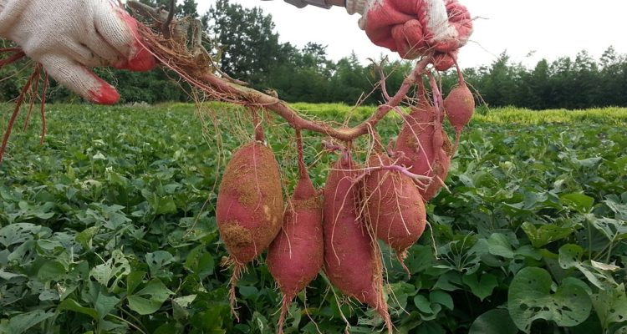
Rostliny:
podzemnice olejná
plantáže bavlníku, podzemnice olejné, batáty
bavlník
batáty

Slide 6
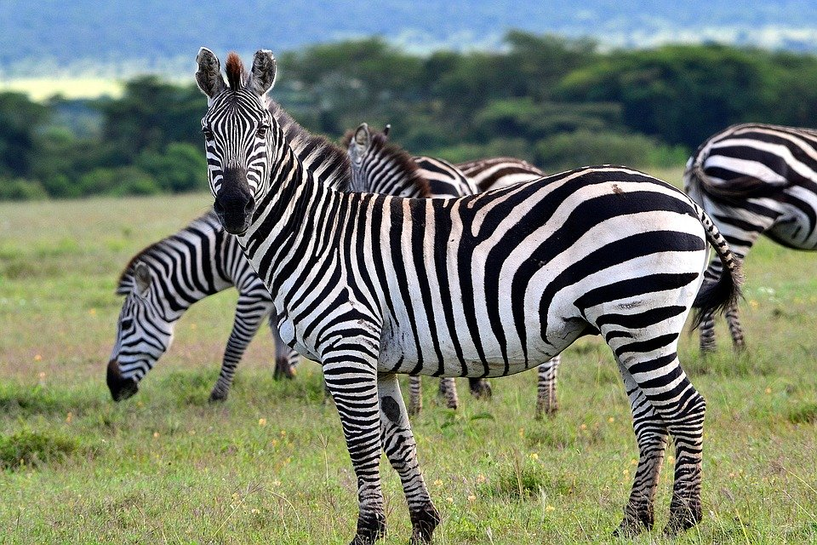
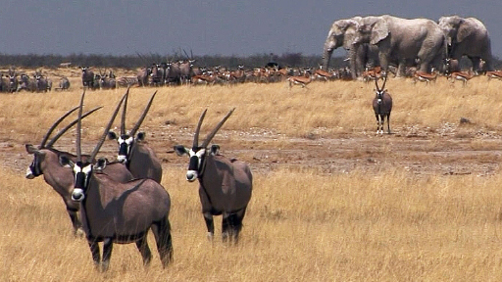
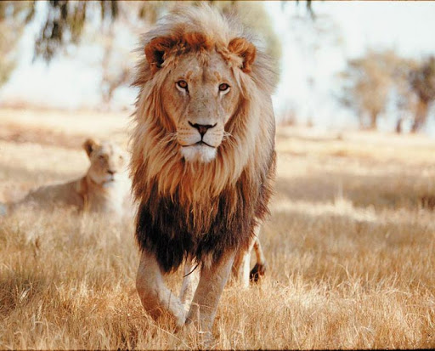
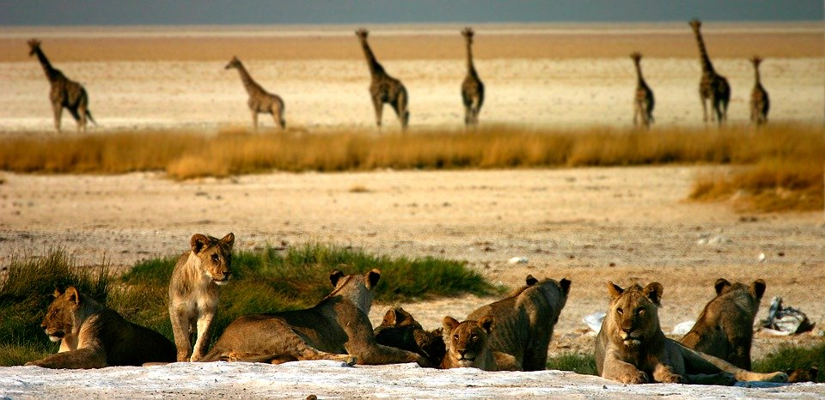
Živočichové
lvi, zebry, žirafy, antilopy, gepardi, levharti

Slide 7
To je všechno

